Slide 1


Do different,
move the future.
Roteiro de treinamento de SSB
Gasmig
30/01/2026

Slide 2
Introdução
Nossa proposta não é apenas “entregar conteúdo”, estruturamos uma jornada que sustenta mudança de comportamento e maturação cultural em SSB.
Para isso, usamos duas bases complementares:
Curva de Bradley como espinha dorsal do roteiro (a régua de evolução cultural).
Curva de Aprendizagem como motor de consolidação, pois segurança não se fixa em um único dia: existe um período real de maturação entre 3 a 6 meses (autonomia) e 6 a 12 meses (cuidado mútuo como valor).
A jornada é organizada em quatro níveis de evolução, cada um com objetivos claros, conteúdos essenciais e evidências do que o colaborador precisa demonstrar na prática.

Slide 3
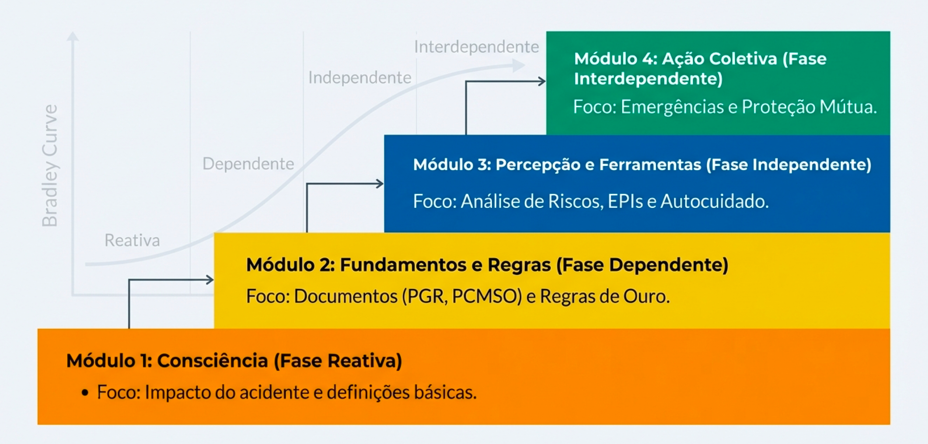
Modelo de aprendizagem
Premissas do design de aprendizagem

Slide 4
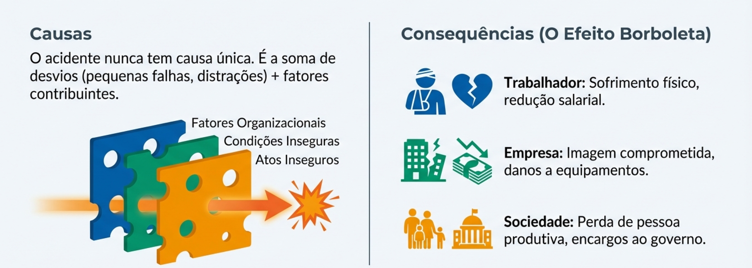
Módulo 1 – Consciência e impacto
Tirar o colaborador da inércia (reativo) através da compreensão das consequências

Slide 5
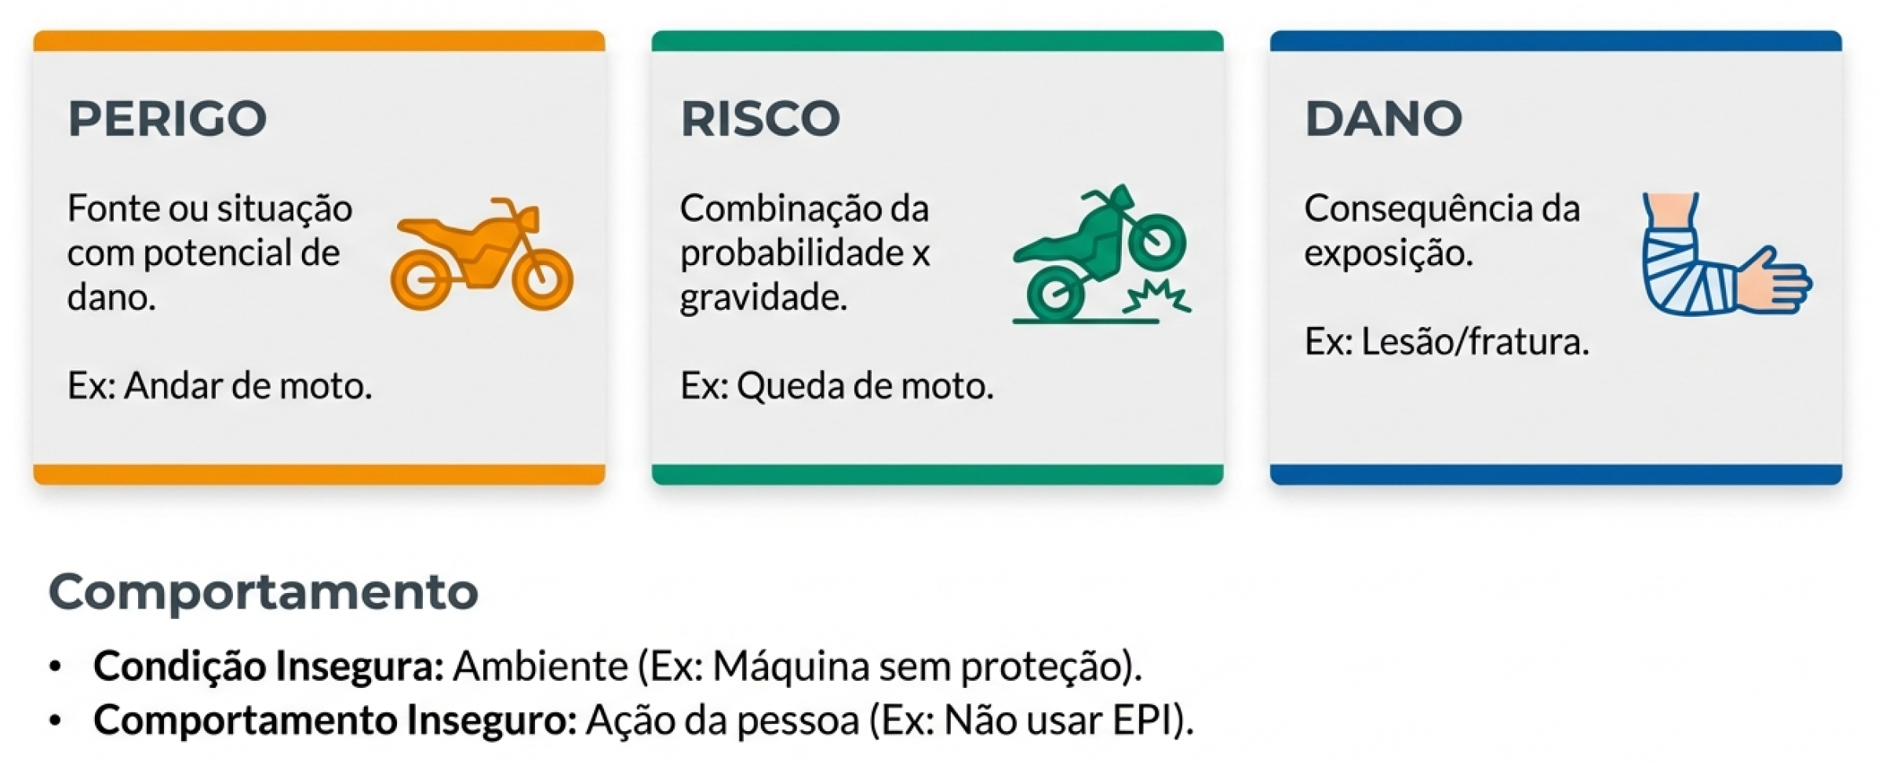
Módulo 1 – Consciência e impacto
Para prevenir, é preciso saber nomear

Slide 6
Módulo 1 – Consciência e impacto
Nível 1 — Despertar (Estágio Reativo)
Objetivo: quebrar a ideia de que “acidente é inevitável” e desenvolver percepção de risco.
Aprendizagens-chave:
diferença entre Perigo, Risco e Dano
Condição insegura vs Comportamento inseguro
multicausalidade: pequenos desvios podem gerar grandes acidentes
consequências do acidente para trabalhador, empresa e sociedade
Resultado esperado: o colaborador passa a enxergar o risco antes do dano.

Slide 7
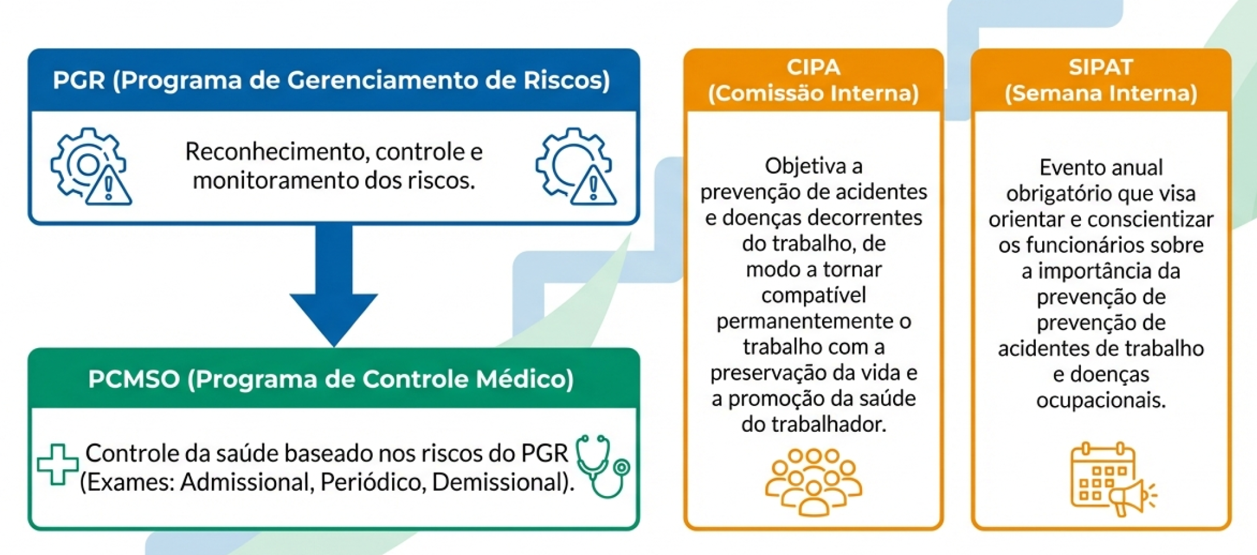
Módulo 2 – A estrutura da conformidade
O mapa que a empresa fornece para a segurança

Slide 8
Módulo 2 – A estrutura da conformidade
Nível 2 — Conformidade Consciente (Estágio Dependente)
Objetivo: estruturar comportamento seguro por regras, procedimento e proteção.
Aprendizagens-chave:
análise de riscos e medidas de controle
uso correto de EPI e reconhecimento de EPC
entendimento do PGR e PCMSO como proteção (não burocracia)
responsabilidades do colaborador e da empresa
Resultado esperado: o colaborador executa com previsibilidade e controle, entendendo o “porquê” das regras.

Slide 9
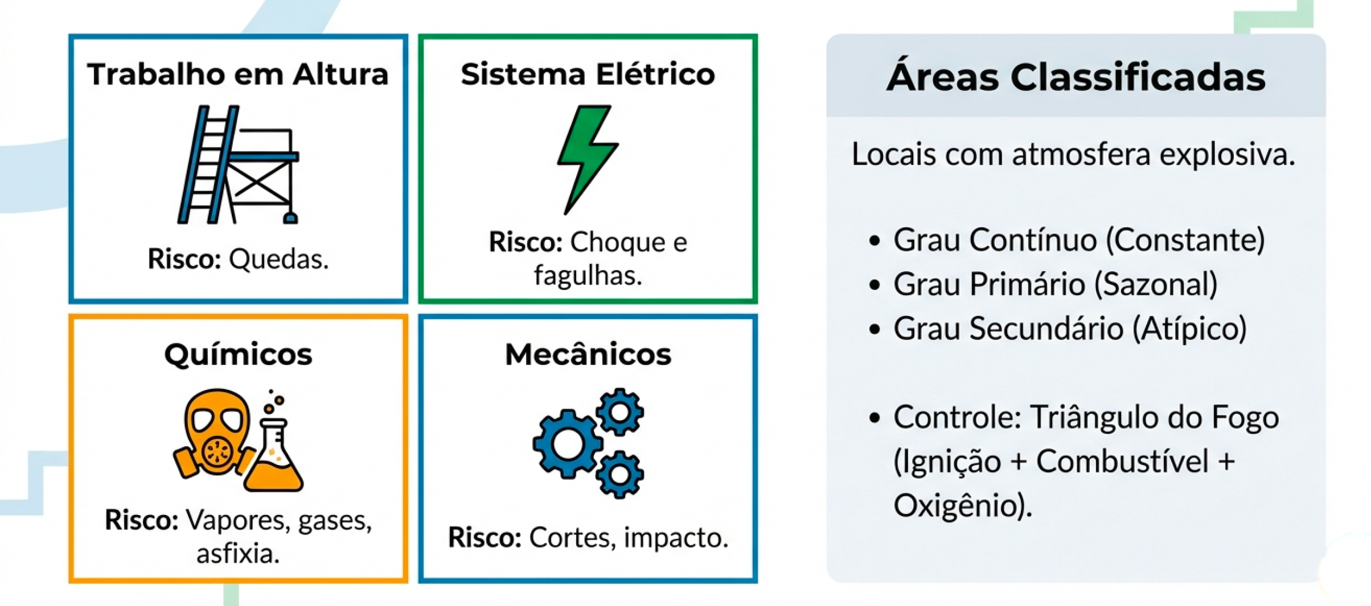
Módulo 3 – Autonomia na análise de riscos
Desenvolvendo o “olhar de segurança”

Slide 10
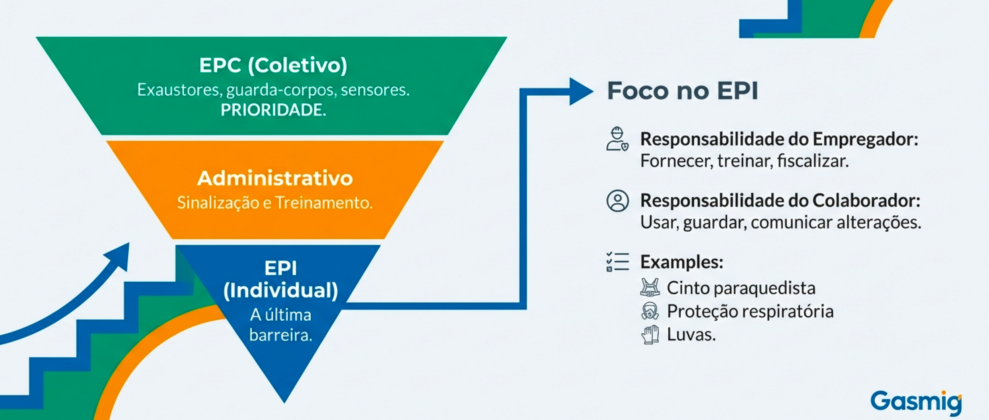

Módulo 3 – Autonomia na análise de riscos
Ferramentas de proteção e controle

Slide 11
Módulo 3 – Autonomia na análise de riscos
Nível 3 — Autonomia Técnica (Estágio Independente)
Objetivo: tomada de decisão técnica consistente, mesmo sem supervisão.
Aprendizagens-chave:
áreas classificadas e funcionamento das Zonas 0, 1 e 2
controle rigoroso de fontes de ignição (faíscas, estática, pontos quentes etc.)
metano (CH4), LIE/LSI e riscos invisíveis
procedimentos de liberação, verificação, medição e monitoramento Maturação esperada: 3 a 6 meses após o treinamento presencial.
Resultado esperado: o colaborador age corretamente por conhecimento e disciplina técnica.

Slide 12
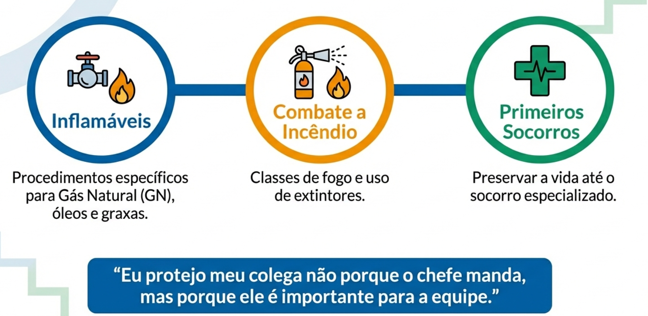
Módulo 4 – Interdependência e resposta
Cuidado mútuo e prontidão para emergências

Slide 13
Módulo 4 – Interdependência e resposta
Nível 4 — Cultura de Equipe (Estágio Interdependente)
Objetivo: transformar segurança em valor coletivo e cuidado mútuo.
Aprendizagens-chave:
intervenção preventiva e comunicação com respeito
resposta a emergências e acionamento correto dos canais: 117 (COS Gasmig), 193 (Bombeiros), 192 (SAMU)
reforço do comportamento de equipe e orgulho de pertencimento
Maturação esperada: 6 a 12 meses.
Resultado esperado: o time atua de forma interdependente, reduzindo risco pela cultura de cuidado mútuo.

Slide 14
Como entra a gamificação
A gamificação entra depois que esse roteiro for validado, como uma forma de prática e reforço.
Por isso, vamos apresentar exemplos simples de minigames em HTML/SCORM apenas para validar formatos de interação (memória, clique/encontre, puzzles etc.). Esses exemplos não são o jogo final, são mecânicas possíveis para treinar decisões dentro do roteiro.
A decisão principal de hoje é: validar se este caminho de aprendizagem representa bem a realidade da Gasmig e os comportamentos de SSB que a empresa quer consolidar.

Slide 15

grupomooven.com.br

